Slide 2
Возможный перечень содержания банки («камни», «горошек», «песок»)
Здоровье
Любовь
Ссоры, выяснение отношений
Семья
Прогулки
Интернет
Телефон, ноутбук, планшет и т.д.
Дом, Родина
Близкие, друзья, общение
Еда
Дружба
Самореализация, успехи (удовольствие от того, что я делаю)
Материальное благополучие
Религия
Досуг — удовольствия, хобби, развлечения
Образование, самообразование
Имидж, авторитет
Уборка
Одежда
и другое

Slide 3
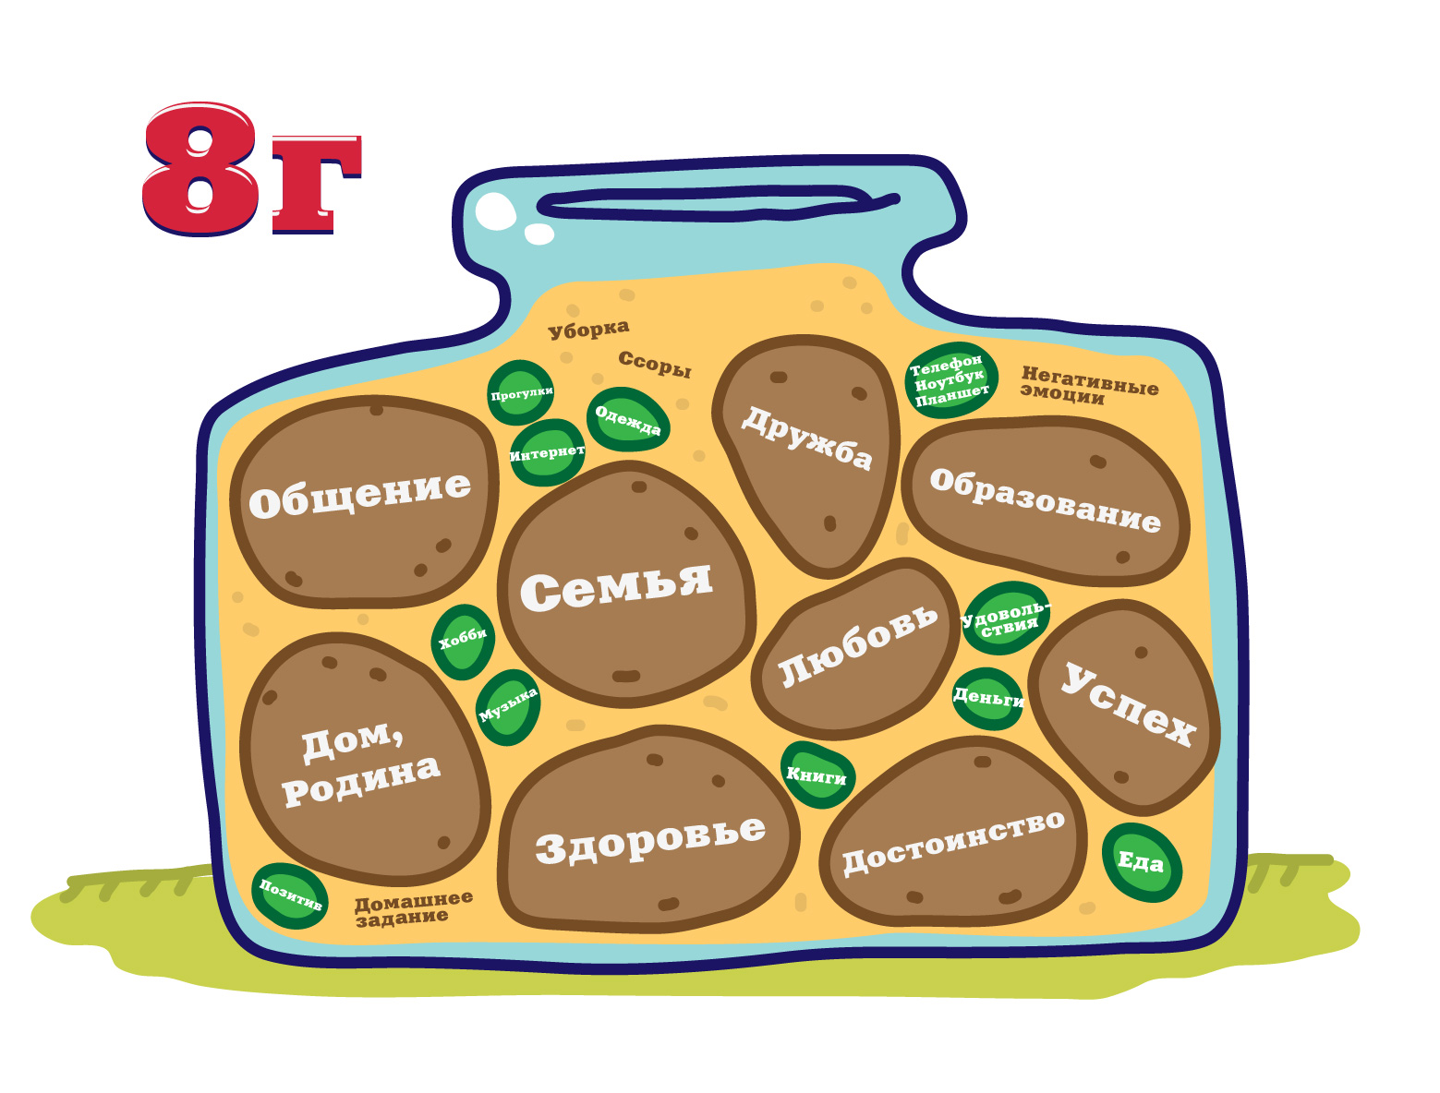

Slide 4
Приоритéт (лат. prior — первый, старший) — понятие, показывающее важность, первенство, преимущество; преобладающее, первенствующее значение чего-либо.
говорят «расставить приоритеты», то есть ответить себе на вопрос «Что для меня является самым главным в жизни?», определить важность поставленных перед тобой задач, начиная с самой главной для настоящего момента, потом менее главная и т.д.

Slide 5
Ценности — социально одобряемые и разделяемые большинством людей представления о том, что важно и ценно в жизни для всего человечества, что делает человека человеком (добро, сострадание, справедливость, патриотизм, любовь, дружба, честность и т. п.)
Ценности не подвергаются сомнению, они служат эталоном и идеалом для всех людей!

Slide 6
Метафора упражнения «Лежачий камень»
Тропинка
Поднос с чайными принадлежностями
«Лежачий камень»
= жизненный путь
= ценности
= проблемы, препятствия,
люди, которых мы рассматриваем как досадную помеху

Slide 8
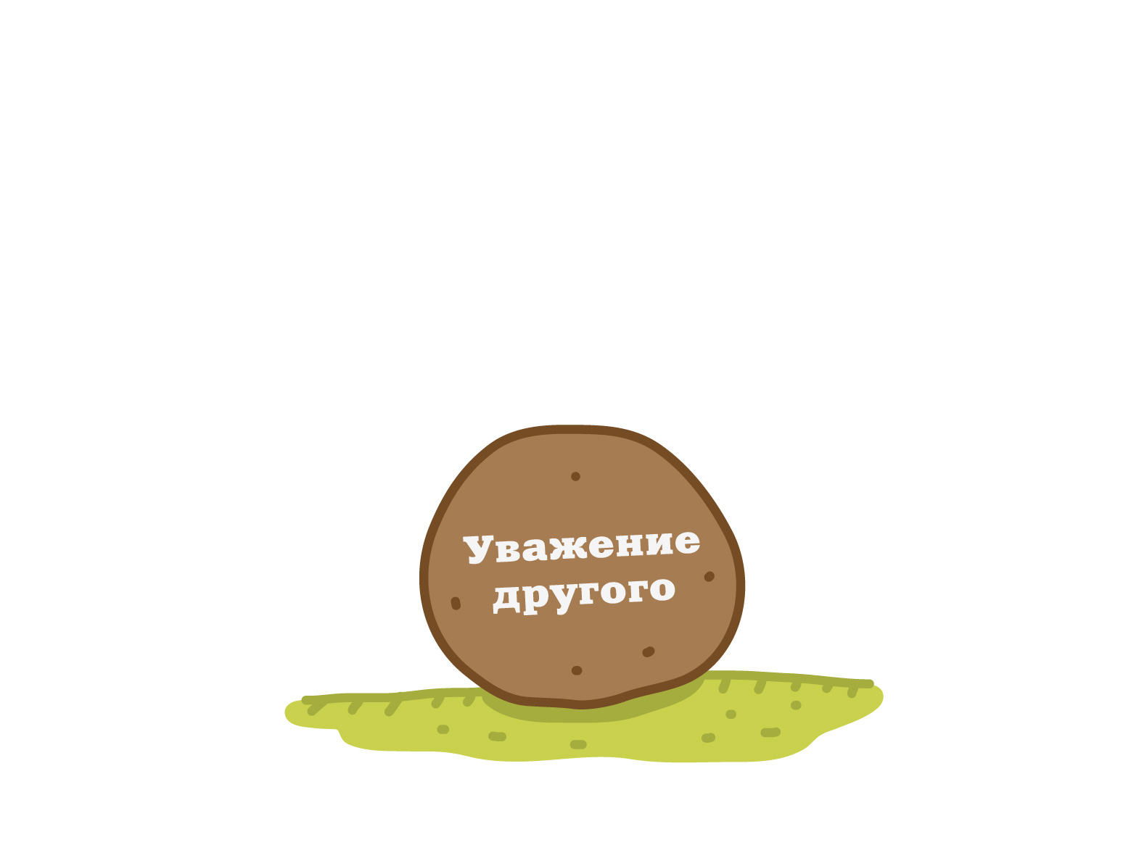
Партнерство и сотрудничество позволяют достигать обоюдных целей. Такое поведение людей вызывает взаимное уважение.

Slide 9
